Slide 1

授课人 苏青

Slide 2
侯氏制碱法原理之一
NaCl+NH₃+CO₂+H₂O=NH₄Cl+NaHCO₃↓

Slide 3
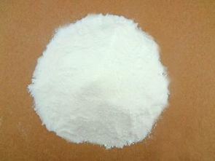
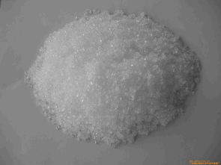
碳酸钠
碳酸氢钠

Slide 4
碳酸钠
碳酸氢钠
白色粉末
白色晶体

Slide 5
碳酸钠
碳酸氢钠
白色粉末
纯碱、苏打
白色晶体
小苏打

Slide 6
科学探究一
固体的溶解性与溶液的酸碱性

Slide 7
科学探究一
固体的溶解性与溶液的酸碱性
实验步骤 | Na₂CO₃ | NaHCO₃
①加入几滴水
②加5mL水
③加1~2滴酚酞溶液
初步结论

Slide 8
科学探究一
固体的溶解性与溶液的酸碱性
实验步骤 | Na₂CO₃ | NaHCO₃
加水部分溶解；
感受不到热量变化
①加入几滴水
加水结块；放热
②加5mL水
振荡时间长时可溶解
固体量减少
③加1~2滴酚酞溶液
溶液变红(较深)
溶液变微红色
初步结论

Slide 9
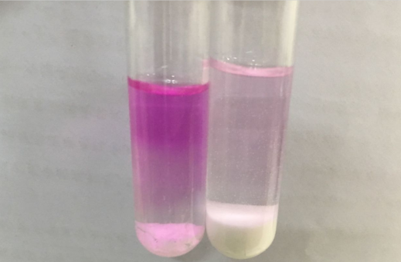
科学探究一
固体的溶解性与溶液的酸碱性
实验步骤 | Na₂CO₃ | NaHCO₃
加水部分溶解；
感受不到热量变化
①加入几滴水
加水结块；放热
②加5mL水
振荡时间长时可溶解
固体量减少
③加1~2滴酚酞溶液
溶液变红(较深)
溶液变微红色
初步结论

Slide 10
科学探究一
固体的溶解性与溶液的酸碱性
实验步骤 | Na₂CO₃ | NaHCO₃
加水部分溶解；
感受不到热量变化
①加入几滴水
加水结块；放热
②加5mL水
振荡时间长时可溶解
固体量减少
③加1~2滴酚酞溶液
溶液变红(较深)
溶液变微红色
水中溶解度 Na₂CO₃>NaHCO₃
溶液的碱性 Na₂CO₃>NaHCO₃
初步结论

Slide 11
科学探究一
固体的溶解性与溶液的酸碱性
实验步骤 | Na₂CO₃ | NaHCO₃
20℃时
S(Na₂CO₃)=21.5g
S(NaHCO₃)=9.60 g
加水部分溶解；
感受不到热量变化
①加入几滴水
加水结块；放热
②加5mL水
振荡时间长时可溶解
固体量减少
③加1~2滴酚酞溶液
溶液变红(较深)
溶液变微红色
水中溶解度 Na₂CO₃>NaHCO₃
溶液的碱性 Na₂CO₃>NaHCO₃
初步结论

Slide 12
科学探究二
Na₂CO₃与NaHCO₃的热稳定性

Slide 13
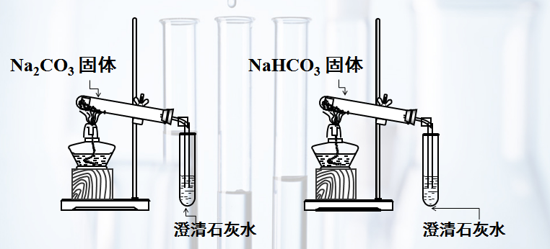
科学探究二
Na₂CO₃与NaHCO₃的热稳定性

Slide 14
现象
发生反应的化学方程式
结论
Na₂CO₃
NaHCO₃

Slide 15
 | 无明显现象
 | 澄清石灰水变浑浊
现象
发生反应的化学方程式
结论
Na₂CO₃
NaHCO₃

Slide 16
 | 无明显现象 | 无
 | 澄清石灰水变浑浊
现象
发生反应的化学方程式
结论
Na₂CO₃
NaHCO₃
2NaHCO₃ = Na₂CO₃ + H₂O + CO₂↑

Slide 17
 | 无明显现象 | 无 | 热稳定性 Na₂CO₃ ＞ NaHCO₃
 | 澄清石灰水变浑浊
现象
发生反应的化学方程式
结论
Na₂CO₃
NaHCO₃
2NaHCO₃ = Na₂CO₃ + H₂O + CO₂↑

Slide 18
科学探究三
Na₂CO₃和NaHCO₃与盐酸的反应

Slide 19
科学探究三
Na₂CO₃和NaHCO₃与盐酸的反应
演示实验2—6 分别取等质量固体置于试管内，再分别向其中滴入约2mL稀盐酸,观察现象（注意试管内的现象）

Slide 20
科学探究三
Na₂CO₃和NaHCO₃与盐酸的反应
演示实验2—6 分别取等质量固体置于试管内，再分别向其中滴入约2mL稀盐酸,观察现象（注意试管内的现象）
现象:NaHCO₃与盐酸反应比Na₂CO₃与盐酸反应剧烈

Slide 21
科学探究三
Na₂CO₃和NaHCO₃与盐酸的反应
演示实验2—6 分别取等质量固体置于试管内，再分别向其中滴入约2mL稀盐酸,观察现象（注意试管内的现象）
现象:NaHCO₃与盐酸反应比Na₂CO₃与盐酸反应剧烈
结论：与盐酸反应的速率 NaHCO₃>Na₂CO₃

Slide 22
练习：
请同学们分别写出Na₂CO₃ 与HCl ，NaHCO₃ 与HCl反应的化学方程式和离子方程式

Slide 23
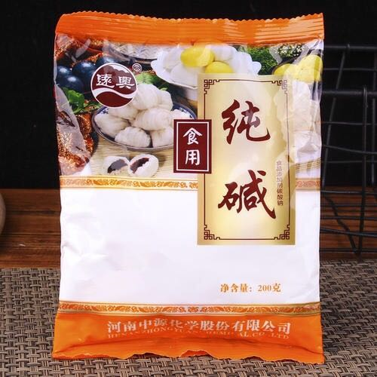
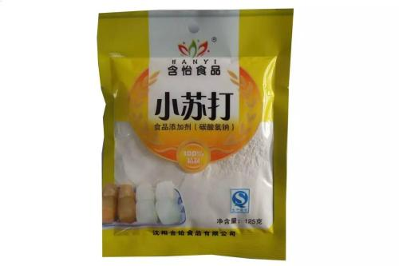
应用提升
让我
想一想？
碳酸钠
碳酸氢钠
假设厨房里的苏打和小苏打不小心弄丢了包装袋，需要将这两种物质鉴别出来，你有哪些方法？

Slide 24
方法：
①外观差异
②溶解度大小
③固体溶于水是否放热
④水溶液碱性大小
⑤加热固体是否有CO₂气体生成
⑥逐滴滴入稀盐酸，产生气体快慢
⑦溶解，加入CaCl₂溶液，是否生成沉淀

Slide 25
思考：向饱和Na₂CO₃溶液中通入过量的CO₂，有细小的晶体析出．（设温度不变）
如何解释？

Slide 26
思考：向饱和Na₂CO₃溶液中通入过量的CO₂，有细小的晶体析出．（设温度不变）
如何解释？
分析：
Na₂CO₃+ CO₂ + H₂O == 2 NaHCO₃

Slide 27
思考：向饱和Na₂CO₃溶液中通入过量的CO₂，有细小的晶体析出．（设温度不变）
如何解释？
分析：
Na₂CO₃+ CO₂ + H₂O == 2 NaHCO₃

Slide 28
思考：向饱和Na₂CO₃溶液中通入过量的CO₂，有细小的晶体析出．（设温度不变）
如何解释？
分析：
Na₂CO₃+ CO₂ + H₂O == 2 NaHCO₃
①溶解性： NaHCO₃＜Na₂CO₃

Slide 29
思考：向饱和Na₂CO₃溶液中通入过量的CO₂，有细小的晶体析出．（设温度不变）
如何解释？
分析：
Na₂CO₃+ CO₂ + H₂O == 2 NaHCO₃
106g
18g
168g
①溶解性： NaHCO₃＜Na₂CO₃

Slide 30
思考：向饱和Na₂CO₃溶液中通入过量的CO₂，有细小的晶体析出．（设温度不变）
如何解释？
分析：
Na₂CO₃+ CO₂ + H₂O == 2 NaHCO₃
106g
18g
168g
①溶解性： NaHCO₃＜Na₂CO₃
②水量减少

Slide 31
思考：向饱和Na₂CO₃溶液中通入过量的CO₂，有细小的晶体析出．（设温度不变）
如何解释？
分析：
Na₂CO₃+ CO₂ + H₂O == 2 NaHCO₃
106g
18g
168g
①溶解性： NaHCO₃＜Na₂CO₃
②水量减少
③ 溶质质量增加

Slide 32
碳酸钠与碳酸氢钠相互转化

Slide 33
碳酸钠与碳酸氢钠相互转化
Na₂CO₃

Slide 34
碳酸钠与碳酸氢钠相互转化
Na₂CO₃

Slide 35
碳酸钠与碳酸氢钠相互转化
Na₂CO₃
NaHCO₃

Slide 36
碳酸钠与碳酸氢钠相互转化
CO₂ + H₂O
Na₂CO₃
NaHCO₃

Slide 37
碳酸钠与碳酸氢钠相互转化
CO₂ + H₂O
Na₂CO₃
NaHCO₃

Slide 38
碳酸钠与碳酸氢钠相互转化
CO₂ + H₂O
Na₂CO₃
NaHCO₃
(1)固体: 加热
(2)溶液: NaOH

Slide 39
焰色试验

Slide 40
焰色试验
焰色试验

Slide 41
焰色试验
焰色试验
很多金属或它们的化合物在灼烧时都会使火焰呈现特殊的颜色（铂、铁、钨等燃烧无特征颜色）

Slide 42
焰色试验
焰色试验
很多金属或它们的化合物在灼烧时都会使火焰呈现特殊的颜色（铂、铁、钨等燃烧无特征颜色）
注意：1、焰色试验是元素的性质
2、焰色试验是物理变化

Slide 43
焰色试验
实验3-6
实验步骤：
洗、烧、蘸、烧、观
现象：
钠：黄色
钾：紫色（透过蓝色钴玻璃）

Slide 44
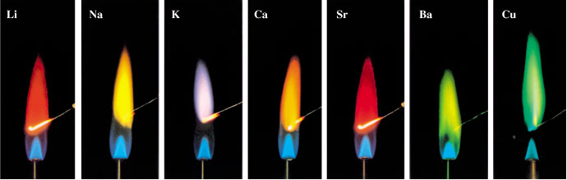
一些金属元素的焰色
紫红色
砖红色
洋红色
黄绿色
黄色
紫色
绿色

